Slide 1
“税收洼地”政策情况一览表
解决问题 |  | 税优地 | 组织形式 | 实际税率
个 人 所 得 税 | 个人 长期 收入 | ***** ***** ***** | 个体工商户 | 全年收入 | 抵扣后税负
 |  |  |  | 30w部分 | 0.53%
 |  |  |  | 30-60w部分 | 0.78%
 |  |  |  | 60-120w部分 | 1.26%
 |  |  |  | 120-200w部分 | 1.75%
 |  |  |  | 200-500w部分 | 1.99%
 |  |  |  | 或全额收入 | 1.72%
 | 企业 利润 转移 | ***** ***** ***** | 独资&合伙企业 | 全年收入 | 抵扣后税负
 |  |  |  | 15w部分 | 0.0074
 |  |  |  | 15-30w部分 | 0.0123
 |  |  |  | 30-60w部分 | 0.0220
 |  |  |  | 60-100w部分 | 0.0317
 |  |  |  | 100-500w部分 | 0.0336
 |  |  |  | 500w以上部分 | 0.0364
 | 个人 临时 收入 | ***** | 自然人税局代开 | 1.5％个税
 |  |  |  | 3%增值税普票
 |  |  |  | 4.86%实际税负
 | 股权 转让 | ***** | 独资&合伙企业 | 20%缴税，返还6.4%
 |  |  |  | 实际税负13.6％
 |  | ***** | 独资&合伙企业 | 个税3.5%
 |  |  |  | 实际税负3.5％
企业所得税 |  | ***** | 公司 | 完全免征
 |  | 购买基金 | 分红免税 | 5%成本

Slide 2
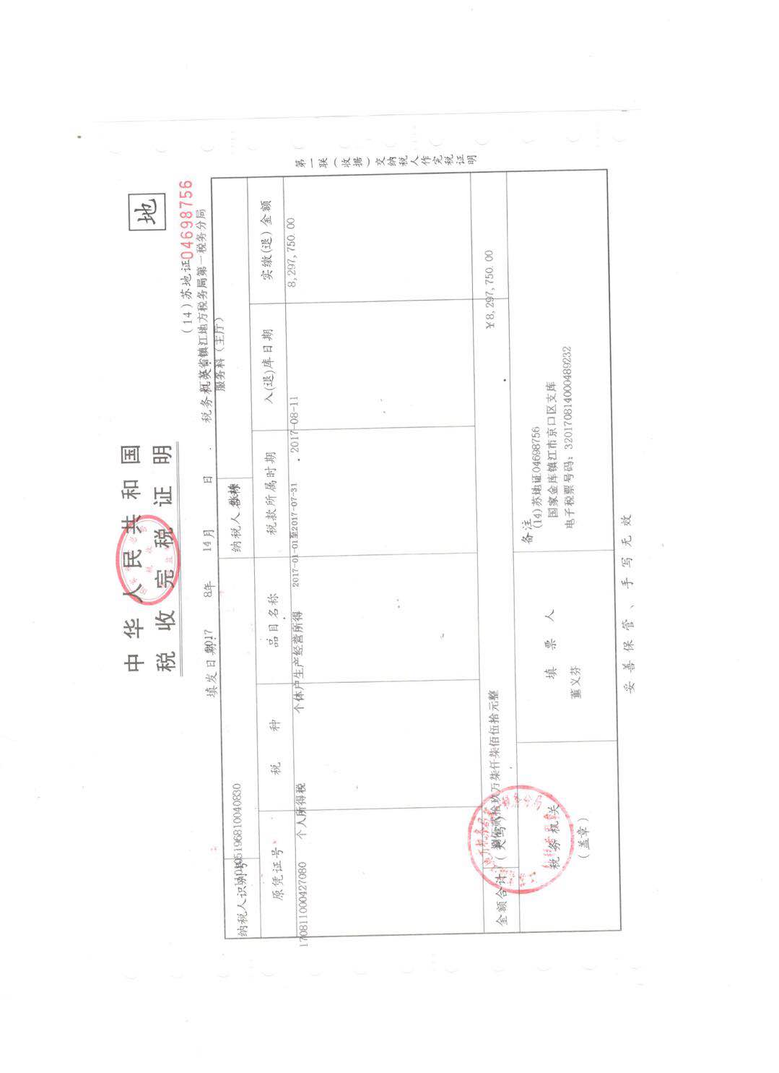
中华人民共和国税收完税证明

